Slide 1
105學年度花蓮縣國民中小學
學校課程計畫上傳說明
張鑫聖 老師

Slide 2
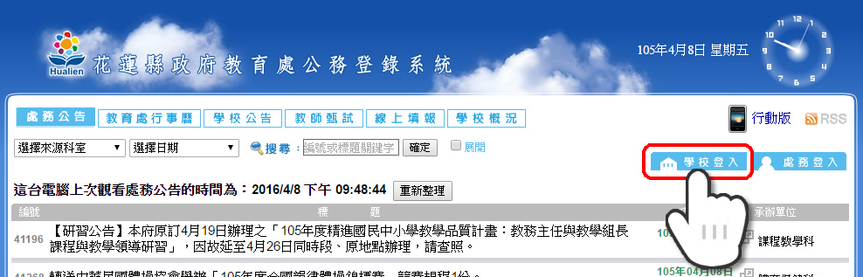
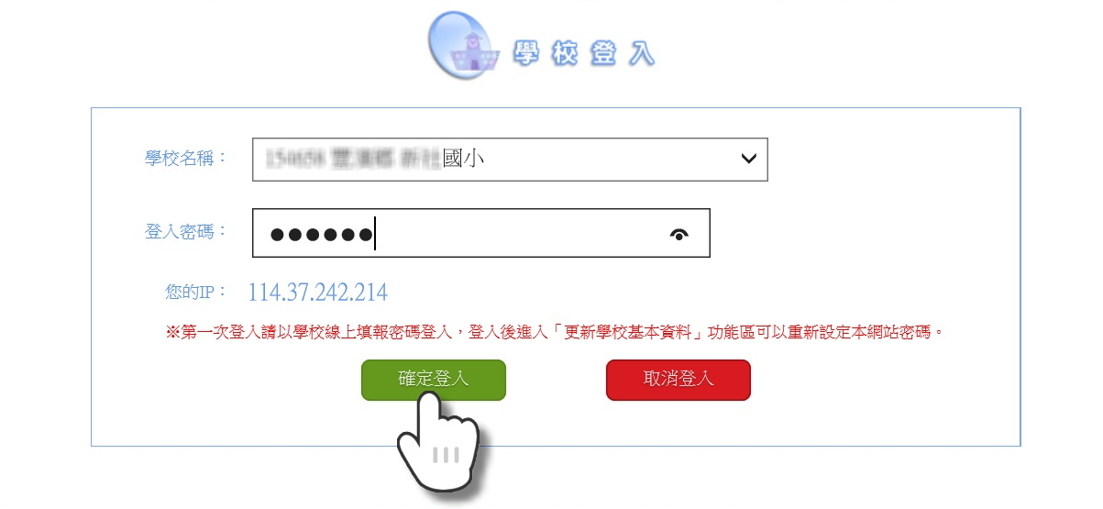
1、處務登錄系統( http://public.hlc.edu.tw/ )「學校登入」

Slide 3
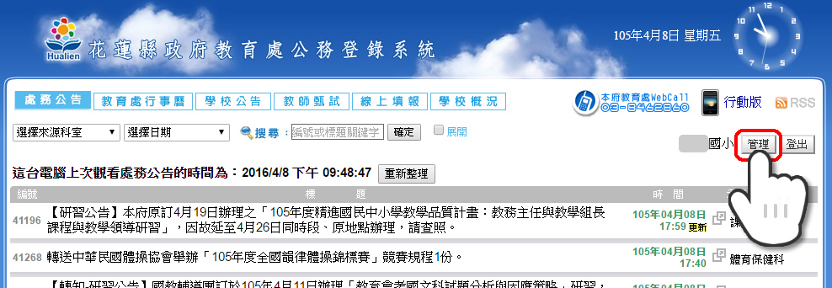
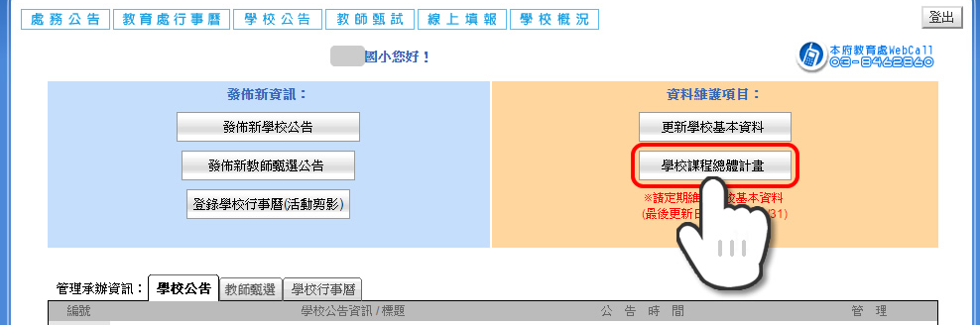
2、「管理」→ 「學校課程總體計畫」

Slide 4
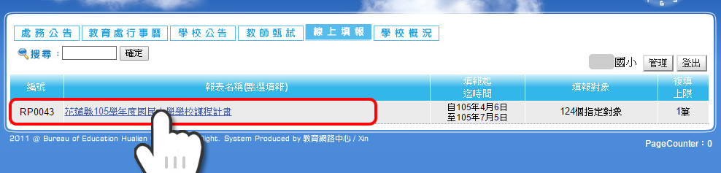
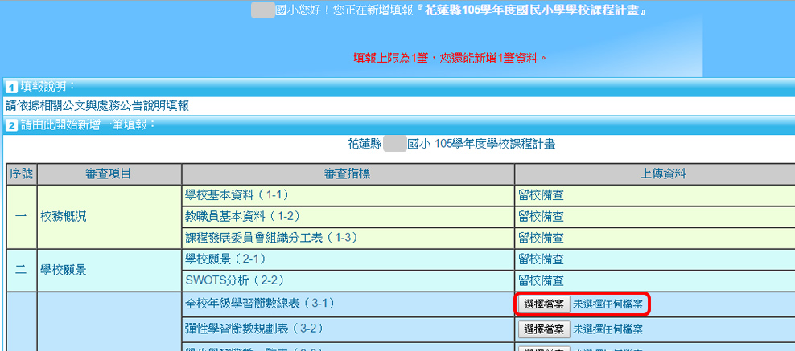
3、點選報表名稱「花蓮縣105學年度國民中(小)學學校課程計畫 」開始填報

Slide 5
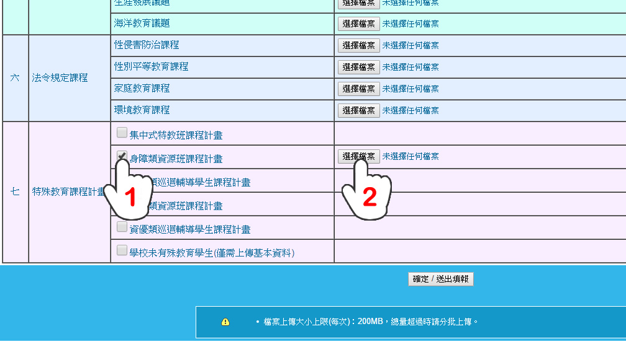
※ 特教課程計畫：依據學校實際開設情況選填(如圖，先勾選類別再指定檔案)

Slide 6
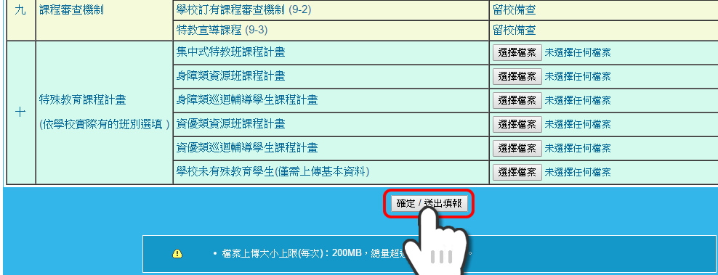
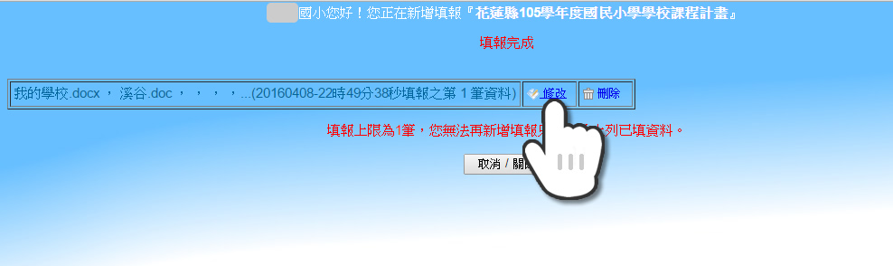
4、指定檔案、填寫完成，按「確定/送出填報」上傳填報資料
上傳完成畫面(可修改、刪除已填資料)

Slide 7
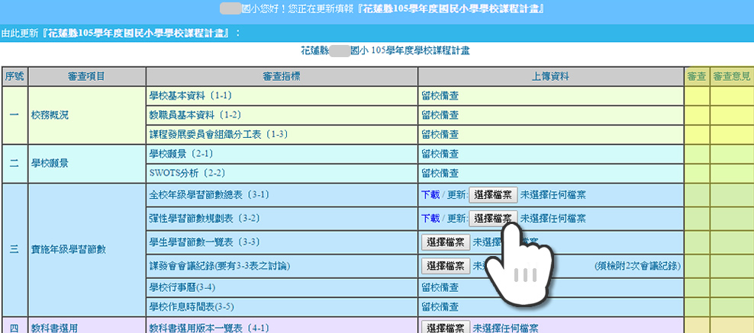
5、按「修改」進行修改時，可以檢視計畫各項審查結果、審查意見。
修改計畫，請依右側審查委員意見修正

Slide 8
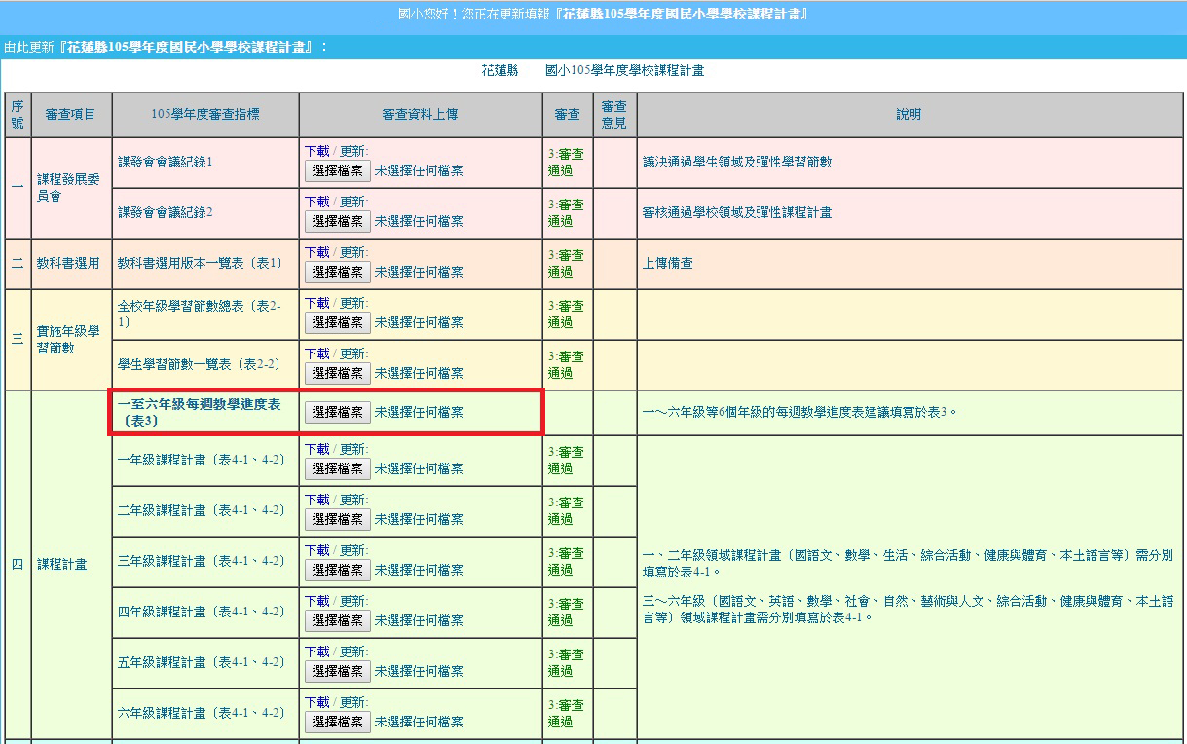
國小課程計畫修改-補上傳
「每週教學進度表」欄位位置

Slide 9
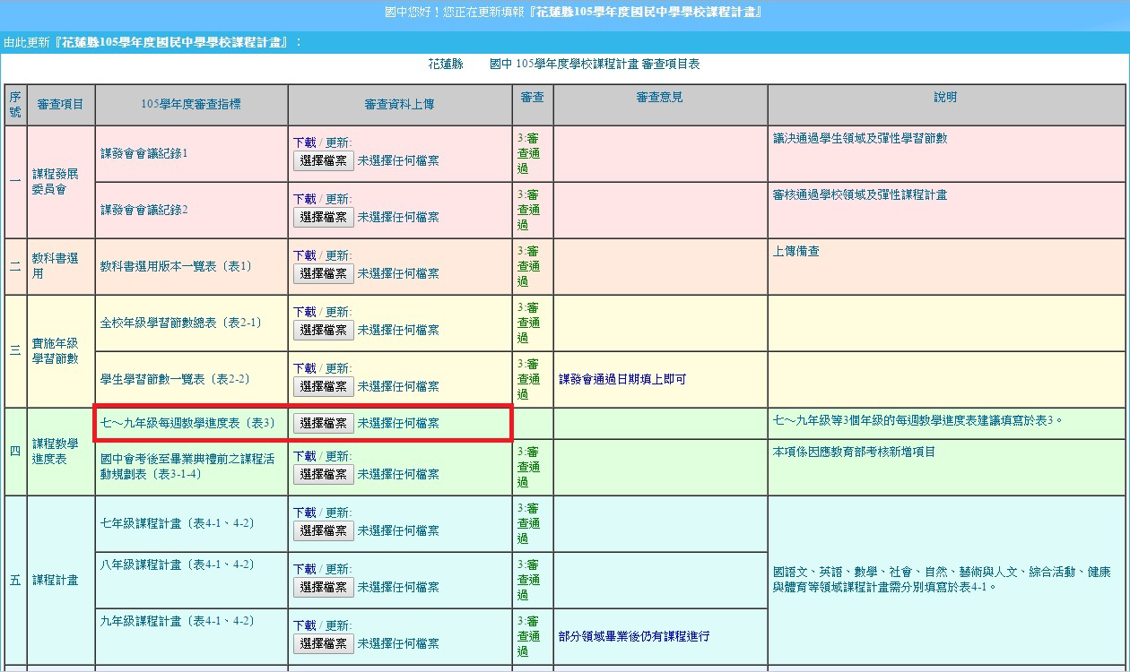
國中課程計畫修改-補上傳
「每週教學進度表」欄位位置

Slide 10
※ 花蓮縣105學年度課程計畫上傳格式說明
◎「每週教學進度表」上傳文件檔案類型：可接受以下列幾種類型之檔案：
1.【.pdf】(可攜式文件檔)
2.【.doc】【.docx】(Microsoft Office word文件）。
3.【.rar】【.zip】（壓縮檔案，可用WinRAR或7-Zip等軟體來解壓縮開啟）。

Slide 11
※ 花蓮縣105學年度課程計畫上傳格式說明
◎如何製作成PDF檔案：
1、Office2010以上版本：
【檔案】功能表中選取【另存新檔】，然後在【存檔類型】中選取 【PDF(*.pdf)】，按一下【儲存】按鈕即完成。
2、使用軟體工具或雲端工具轉PDF
如：https://smallpdf.com/zh-TW/word-to-pdf、
https://online2pdf.com/

Slide 12
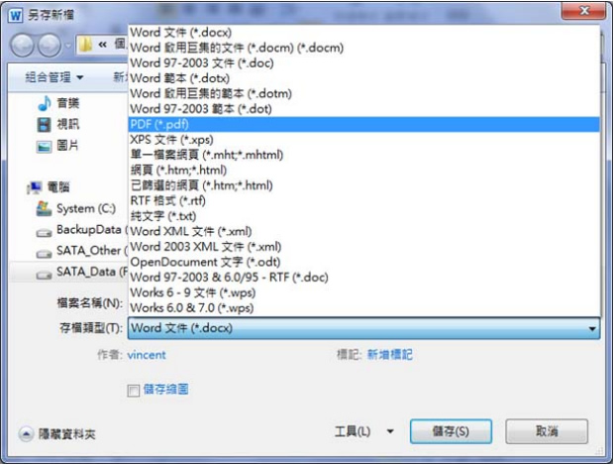
Office2010 另存新檔，存檔類型設為【PDF】畫面：

Slide 13
※ 花蓮縣105學年度課程計畫上傳檔案格式說明
◎如何壓縮檔案(多個檔案)上傳：
1、使用Windows檔案系統(如下頁圖)：
  新增一個資料夾，如「一年級課程計畫」。
  將該年級各領域課程計畫、彈性課程計畫PDF檔案存入。
  於資料夾上按下「滑鼠右鍵」→「傳送到」→「壓縮的(zipped)資料夾」
2、使用軟體壓縮：
建議使用：7-zip ，軟體下載： http://www.developershome.com/7-zip/

Slide 14
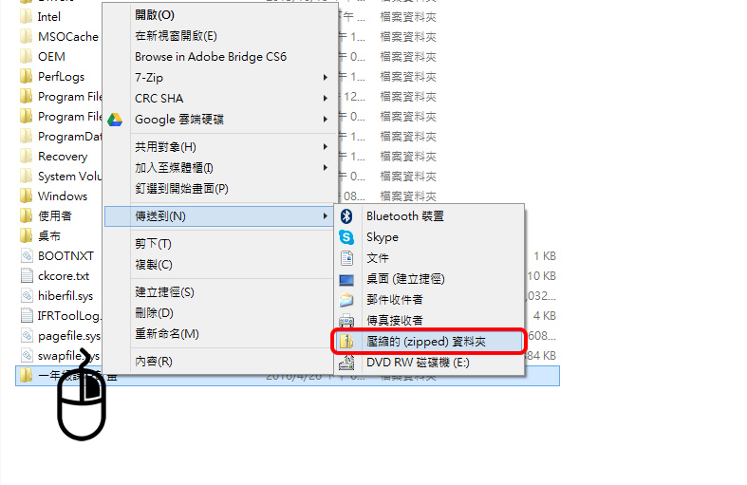
◎ 使用Windows檔案系統壓縮資料夾

Slide 15
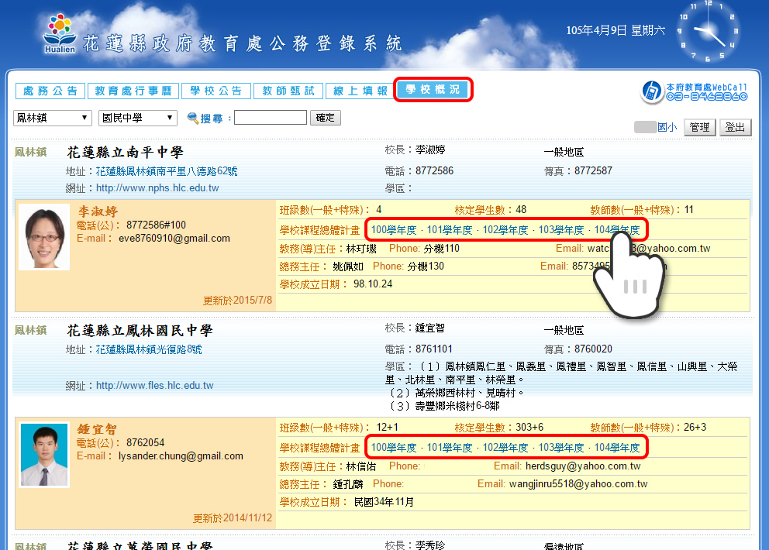
※ 計畫轉貼校網：學校登入處務系統後從「學校概況」可取得年度課程計畫網址。

